Slide 2
22 regionala VO-College
91 lokala VO-College
218 kommuner
19 regioner och landsting
90 privata verksamheter
140 gymnasieskolor
181 gymnasiala vuxenutbildningar
31 yrkeshögskoleutbildningar

Slide 3
Gemensamma riktlinjer för validering
Gemensamma riktlinjer för handledarutbildning i tre steg
Två nationella ESF-projekt där hela landet varit engagerade
Mer än 14 000 utdelade diplom (sedan 2015)
Mer än 2 000 utdelade handledarintyg (sedan 2015)
Mer än 1 000 utbildade språkombud och över 100 språkombudsutbildare

Slide 4
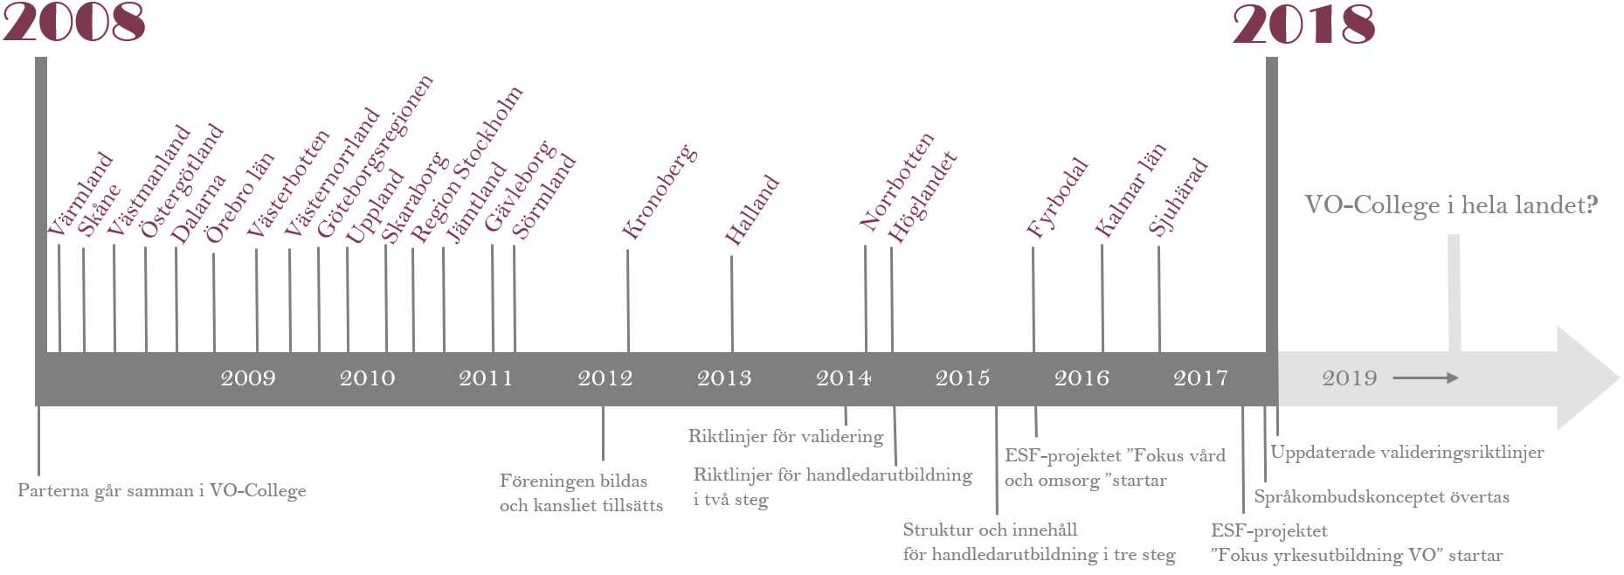

Slide 6
Framtiden då?
Samverkan över verksamhetsgränserna bidrar till hållbara och kreativa lösningar som är nödvändiga för att möta framtidens behov och krav på kompetens.
Anledningarna som låg till grund för att Vård- och omsorgscollege bildades 2008
finns kvar, men utmaningarna ser annorlunda ut idag och kommer med
stor sannolikhet att förändras ytterligare de kommande 10 åren.
Eftersom att världen är föränderlig så krävs
det att de olika aktörer som arbetar med
personal- och kompetensförsörjning från olika
perspektiv och med olika förutsättningar hjälps åt att
omvärldsbevaka och skapa likvärdighet och kvalitet som håller
i längden och som anpassas efter samtiden.
Vård- och omsorgscollege ska fortsätta vara Sveriges bästa arena för
samverkan mellan arbetsliv och utbildning, som kvalitetssäkrar rätt
kompetens inom vård och omsorg!

Slide 8
Läs mer på www.vo-college.se

